Slide 1

Игра – «Новогодний дождь»
Python, курсовой проект – 1 модуль

Slide 2
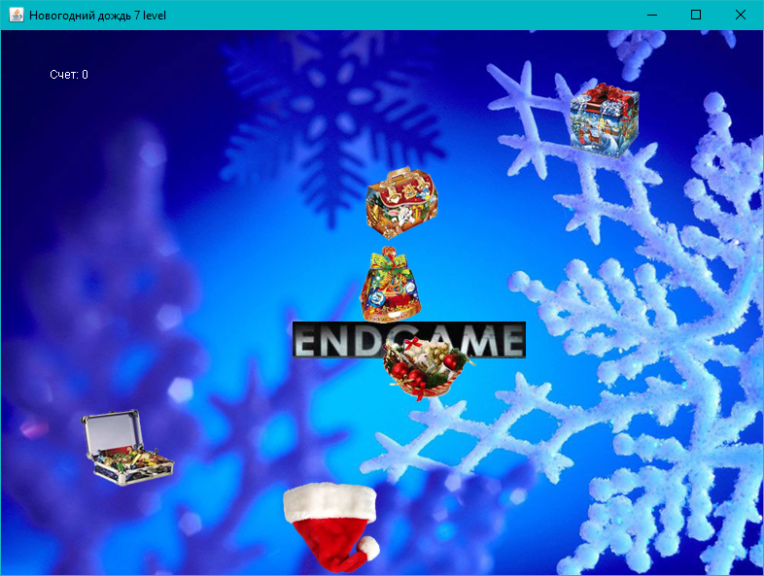
Суть проекта
Это игра – catcher, игрок ловит подарки в шапку

Slide 3
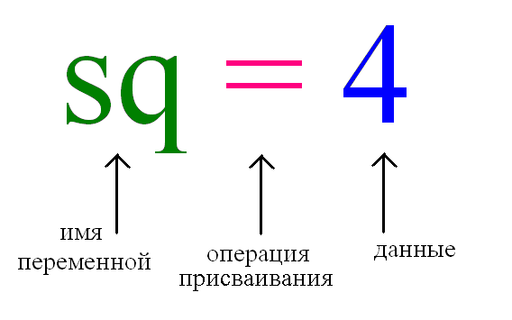
Отличный способ познакомиться с основными понятиями в программировании.

Slide 4
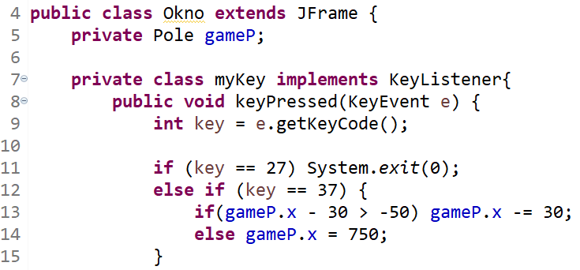
Пример кода

Slide 5

Что изучили?
Что такое модуль программы?
Как работает компилятор?
Для чего нужны переменные?
Какие типы данных бывают?
Из чего состоят функции?
Как создать классы?
Как создавать объекты из готовых классов?

